Slide 1
Economia Internacional
Clase 1 - El comercio mundial: auge, colapso y preguntas abiertas
Pregunta guia: Por que el comercio crecio 40x en un siglo y luego se derrumbo?
1/20

Slide 2
Clase 1
Apertura
Un siglo de crecimiento, treinta anos de destruccion
Lectura:
1800: indice = 2.4
1870: indice = 25 (x10)
1913: indice = 100 (x40)
1918: indice = 75 (-25%)
1929: indice = 133 (pico)
1932: indice = 95 (-29%)
[GRAFICO: Indice de comercio mundial 1800-1938 (1913=100)]
Este grafico es el mapa del curso - vamos a explicar cada movimiento.
2/20

Slide 3
Clase 1
Marco analitico
Tres fuerzas que explican el comercio
Fuerza | Pregunta | Ejemplo
Tecnologia | Cuanto cuesta mover bienes? | Vapor, ferrocarril, telegrafo
Reglas | Quien puede comerciar y como? | Aranceles, tratados, monopolios
Poder | Quien garantiza rutas y pagos? | Hegemonia, marina, moneda
Las tres fuerzas operan juntas. Cuando una falla, el sistema se quiebra.
3/20

Slide 4
Clase 1
Medicion
Medicion I - Indice de comercio mundial
Lectura:
Tendencia creciente (s.XIX)
Caida 1914-18 (WWI)
Pico 1929
Colapso 1930-32
Recuperacion parcial 1938
[GRAFICO: Indice 1913=100, 1800-1938]
Fuente: Federico-Tena World Trade Historical Database (FTWTHD)
4/20

Slide 5
Clase 1
Medicion
Medicion II - Exportaciones e importaciones mundiales
Lectura:
Valores nominales
Crecimiento acelerado post-1870
Caidas en guerras/crisis
[GRAFICO: Millones de US$ corrientes, 1800-1938]
Nota: Para comparar periodos largos, preferir indices (corrigen inflacion).
5/20

Slide 6
Clase 1
Medicion
Medicion III - Participacion regional en exportaciones
Lectura:
Europa domina s.XIX (~65%)
Americas: proveedor primario
Asia: menor pero creciente
[GRAFICO: % del total mundial (Europa, Americas, Asia), 1800-1938]
Conexion: Europa (y UK) organiza el comercio del siglo XIX.
6/20

Slide 7
Clase 1
Medicion
Medicion IV - Concentracion regional (HHI)
Lectura:
HHI alto = concentrado
HHI bajo = mas parejo
Cae en s.XIX (integracion)
Sube post-1914 (fragmentacion)
[GRAFICO: HHI sobre 5 regiones, 1800-1938]
HHI = suma de participaciones al cuadrado. Rango: 0.2 a 1.
7/20

Slide 8
Clase 1
Medicion
Cobertura estadistica y definiciones operativas
Cobertura: cuantas unidades reportan?
1800: ~30 polities con datos
1913: ~100 polities con datos
Advertencia: cambios en cobertura afectan niveles
Definiciones (para usar con los datos)
Indice: It = 100 x (Comerciot / Comercio1913)
Participacion regional: sr,t = Xr,t / Xmundo,t
Concentracion (HHI): HHIt = Suma (sr,t)^2
Regla practica: cuando la cobertura cambia rapido, usar indices y mirar rupturas.
8/20

Slide 9
Clase 1
Historia: Auge
Antes del despegue: el mundo pre-industrial (1500-1800)
Comercio existia, pero era diferente
Volumen pequeno: metales preciosos, especias, esclavos
Rutas controladas por monopolios estatales
Casa de Contratacion (Espana)
Companias de Indias (Holanda, UK)
Sin industrializacion = sin produccion en masa
En 1800 el indice esta en 2.4
Casi nada comparado con 1913 (=100)
El despegue requiere otra tecnologia y otras reglas
No tenemos datos confiables pre-1800. Desde aqui medimos.
9/20

Slide 10
Clase 1
Historia: Auge
1815-1870: El despegue - que cambio?
Tecnologia
Vapor (1820s): viajes mas rapidos y predecibles
Ferrocarril: conecta puertos con interior productivo
Telegrafo (1850s): informacion instantanea de precios
Reglas
UK elimina Corn Laws (1846) = apertura unilateral
Tratados bilaterales con clausula de nacion mas favorecida
Poder
UK: marina dominante, libra esterlina, City de Londres
Evidencia: el indice pasa de 2.4 (1800) a 25 (1870) = se multiplica por 10.
10/20

Slide 11
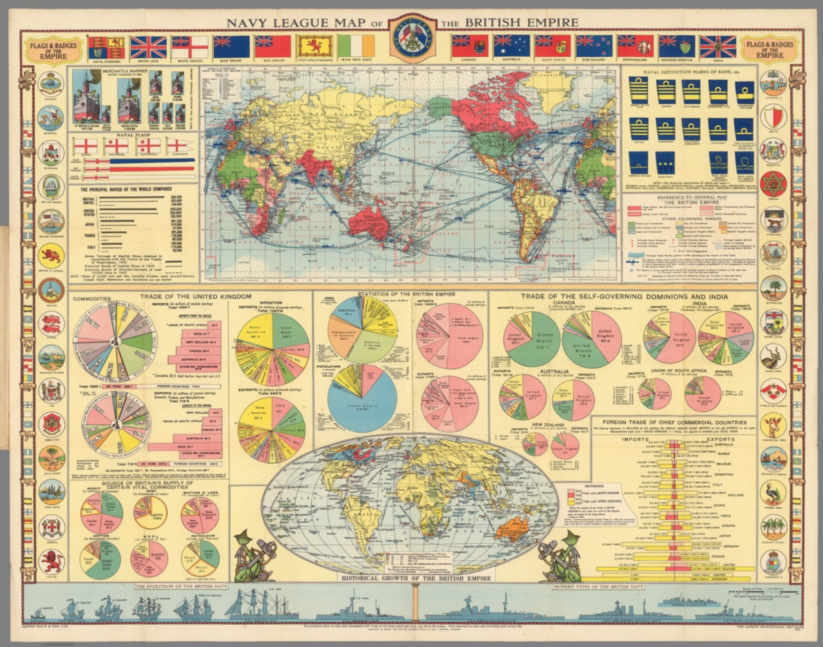
Clase 1
Historia: Auge
1870-1913: La primera globalizacion
Ideas clave:
Rutas maritimas controladas por Royal Navy
Cables submarinos = informacion instantanea
Bases navales en puntos estrategicos
Colonias como proveedores y mercados
El indice se cuadruplica: 25 -> 100
11/20

Slide 12
Clase 1
Historia: Auge
Que significa 'hegemonia britanica'?
Dimension | Rol de UK | Efecto
Productiva | Taller del mundo | Manufactura exportable
Financiera | Libra + City | Credito y seguros globales
Logistica | Marina mercante | Rutas predecibles
Reglas | Libre comercio | Acceso a mercados
Hegemonia = proveer bienes publicos internacionales que benefician al hegemon y a otros.
12/20

Slide 13
Clase 1
Historia: Colapso
1914-1918: La guerra destruye el sistema
Fuerza | Antes de 1914 | Durante/Despues
Tecnologia | Rutas abiertas | Bloqueos, submarinos
Reglas | Libre comercio | Controles, racionamiento
Poder | UK hegemonico | UK debilitado, fragmentacion
Evidencia: el indice cae de 100 (1913) a 75 (1918) = -25% en 4 anos.
13/20

Slide 14
Clase 1
Historia: Colapso
1929-1932: La Gran Depresion termina la globalizacion
Secuencia
Crisis bancaria en EUA -> caida de demanda global
Respuesta: proteccionismo competitivo (Smoot-Hawley 1930)
Represalias: cada pais sube aranceles
Bloques monetarios: area libra, area dolar, area marco
Resultado
Cada pais intenta 'exportar desempleo'
El comercio colapsa mas rapido que la produccion
El indice cae de 133 (1929) a 95 (1932) = -29% en 3 anos
Leccion: las reglas importan - el proteccionismo competitivo destruye comercio.
14/20

Slide 15
Clase 1
Historia: Colapso
Tres lecciones del colapso 1914-1932
1. La tecnologia no alcanza
Los barcos seguian existiendo en 1930
Pero el comercio cayo igual - faltaban reglas y confianza
2. Las reglas pueden destruir comercio
Aranceles altos + represalias = espiral descendente
Sin coordinacion, todos pierden
3. Sin hegemon, el sistema se fragmenta
UK ya no podia liderar
EUA no queria hacerlo (aun)
Resultado: bloques rivales, no sistema global
Pregunta: estamos viendo algo similar hoy (2018-2024)?
15/20

Slide 16
Clase 1
Historia: Reconstruccion
1945-1973: EUA asume el rol hegemonico
Dimension | UK (pre-1914) | EUA (post-1945)
Moneda | Libra esterlina | Dolar (Bretton Woods)
Instituciones | Tratados bilaterales | FMI, Banco Mundial, GATT
Seguridad | Royal Navy | US Navy + OTAN
Apertura | Unilateral UK | Multilateral (rondas GATT)
El comercio/PIB mundial supera el nivel de 1913 recien en los anos 1970.
16/20

Slide 17
Clase 1
Historia: Reconstruccion
1973-2008: La segunda globalizacion
Cambios estructurales
Fin de Bretton Woods (1971) -> tipos de cambio flotantes
Contenedores, jets, internet -> costos colapsan
China entra a OMC (2001) -> 'fabrica del mundo'
Resultado
Comercio crece 2x mas rapido que PIB
Trade/GDP mundial: 25% (1970) -> 60% (2008)
Pero...
La integracion genera ganadores y perdedores
Centro vs periferia: quien captura el valor?
Esto lo veremos con Prebisch (Clase 11)
17/20

Slide 18
Clase 1
Historia: Reconstruccion
2008-hoy: El fin de la globalizacion?
Periodo | Evento | Impacto
2008-09 | Crisis financiera | Comercio cae 12%
2010-16 | Recuperacion lenta | Comercio = PIB
2018-20 | Guerra comercial | Aranceles EUA-China
2020-22 | Pandemia | Disrupcion cadenas
2022-hoy | Guerra Ucrania | Nearshoring
Pregunta abierta: Estamos en otro colapso tipo 1914-1932 o es un ajuste?
18/20

Slide 19
Clase 1
Cierre
Lo que nos llevamos de esta clase
Un grafico para ver el siglo XIX-XX de un vistazo
Indice 1800-1938: auge, pico, colapso
Un marco para analizar cualquier periodo
Tecnologia + Reglas + Poder
Aplicable a 1870, 1930, o 2024
Una leccion del colapso 1914-1932
La integracion no es automatica ni irreversible
Las reglas y la coordinacion importan
Una pregunta abierta
Que determina si un pais gana o pierde con el comercio?
Las teorias (Smith, Ricardo, H-O, Prebisch) responden esto
19/20

Slide 20
Clase 1
Cierre
Proxima clase: Balanza de pagos y tipo de cambio
Temas Clase 2
Cuenta corriente y cuenta financiera
Tipo de cambio nominal y real
Que significa 'competitividad externa'?
Enfoques desarrollistas sobre atraso cambiario
Lectura obligatoria
Krugman, Obstfeld & Melitz - Capitulo 1 (Introduccion)
Lectura opcional (traer un grafico para comentar)
WTO World Trade Report 2024 (resumen ejecutivo)
UNCTAD Global Trade Update
20/20

